Slide 1
ООН

Slide 2
Організа́ція Об'є́днаних На́цій (ООН) — міжнародна організація, заснована 24 жовтня 1945 на конференції у Сан-Франциско

Slide 3
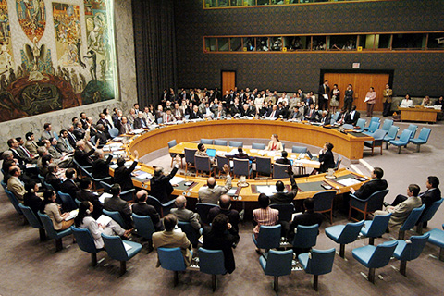
Ініціатори Організації Об'єднаних Націй
Радянський Союз
Сполучені Штати Америки
Великобританія

Slide 4
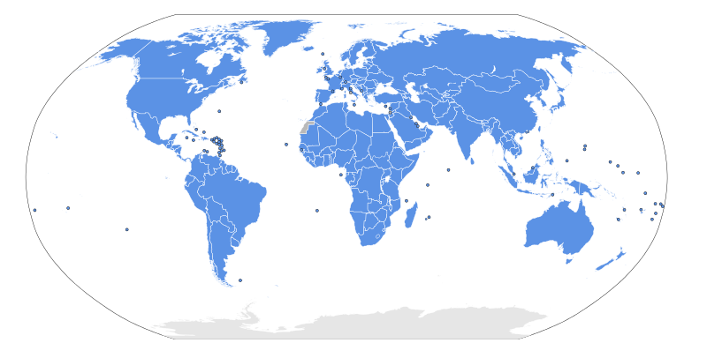
Станом на 1998 рік ООН нараховувала 185 держав-членів.
З 14 липня 2011 року має 193 держави-члени

Slide 5
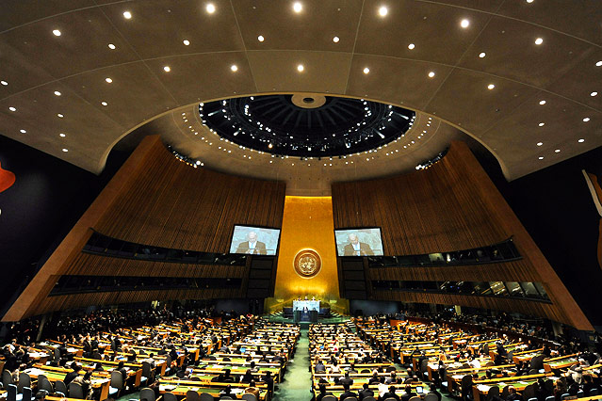
Офіційні мови
Арабська;
Китайська;
Англійська;
Російська;
Французька;
Іспанський;

Slide 6
Структура Організа́ції Об'є́днаних На́цій
Генеральна Асамблея ООН
Рада Безпеки ООН
Економічна та Соціальна Рада (ЕКОСОР) ООН
Секретаріат ООН
Міжнародний Суд юстиції ООН

Slide 7
Генеральна Асамблея ООН
Генеральна Асамблея є головним дорадчим органом Асамблеї Організації Об'єднаних Націй. Вона складається з усіх держав-членів ООН, Асамблея збирається на чергові щорічні сесії з участю президентів чи керівників держав-членів ООН.

Slide 8
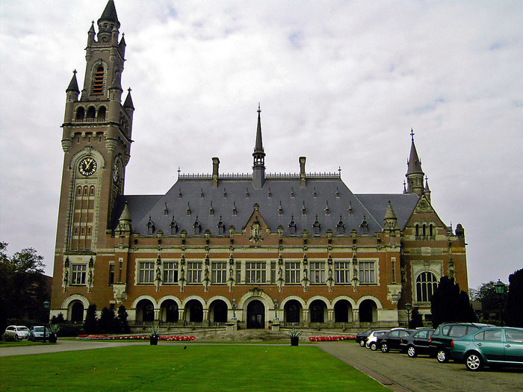
Перша сесія була скликана 10 січня 1946 в Центральній залі Вестмінстера в Лондоні та представлена представниками з 51-ї країни.

Slide 9
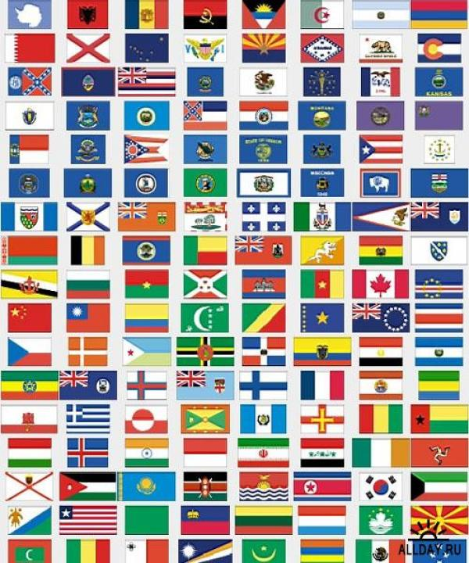
До числа важливих питань, які розглядають на цій сесії відносяться: рекомендації з питань миру і безпеки, вибори членів органів, а також допуск, призупинення, і виключення з членів; та бюджетні питання. Кожна країна-член має один голос.

Slide 10
РАДА БЕЗПЕКИ ООН
Рада Безпеки складається з 15 членів Організації. З них 5 є постійними, а саме: Росія, Китай, Франція, Великобританія і Північна Ірландія, США.
Місця непостійних членів Ради розподіляються наступним чином:
від Азії й Африки - 5 членів,
Східної Європи - 1,
Латинської Америки і Карибського моря - 2,
Західної Європи, Канади, Нової Зеландії та Австралії - 2 члени.
Україна була непостійним членом Ради Безпеки ООН у 1948–1949, 1984–1985, 2000–2001 роках.

Slide 11
Функції та повноваження Ради Безпеки зводяться до наступного:
підтримувати міжнародний мир і безпеку у відповідності з цілями і принципами ООН;
розслідувати будь-які суперечки або ситуації, які можуть викликати міжнародні тертя;
робити військові дії проти агресора;
виробляти плани для створення системи регулювання озброєнь, визначати наявність загрози миру або акту агресії і робити рекомендації про заходи, які належить прийняти;

Slide 12
Роль ООН, і зокрема Ради Безпеки, у підтримці миру і забезпеченні міжнародної безпеки зводиться до здійснення наступних чотирьох заходів.
Превентивна дипломатія
Миротворчість
Підтримання миру
Миробудівництво в постконфліктний період

Slide 13
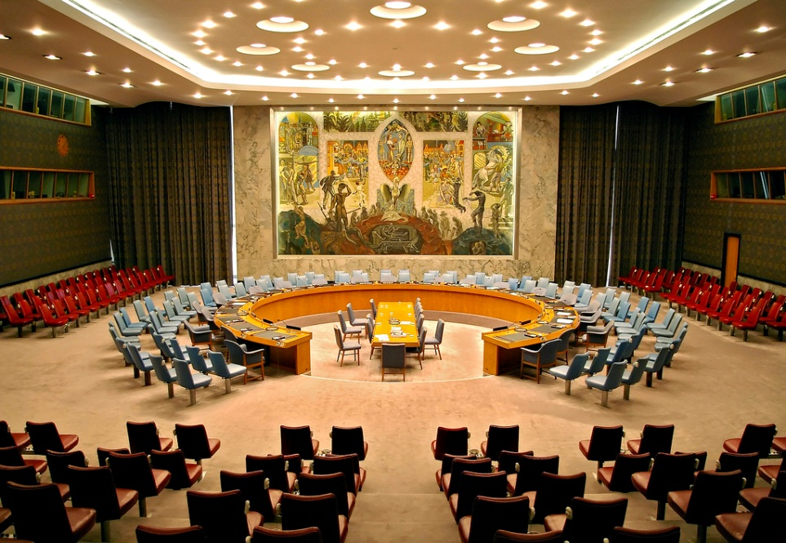
Економічна і Соціальна Рада (ЕКОСОР) ООН
Економічна і Соціальна Рада (ЕКОСОР) допомагає Генеральній Асамблеї ООН у сприянні міжнародного економічного і соціального співробітництва та розвитку

Slide 14
Функції ЕКОСОР
збір інформації
консультування членів Організації Об'єднаних Націй
вироблення рекомендацій
координування роботи спеціалізованих комітетів ООН

Slide 15
Міжнародний Суд юстиції ООН
Міжнародний суд (МС), що розташований в Гаазі, Нідерланди, є головним судовим органом Організації Об'єднаних Націй.
Метою Міжнародного Суду є вирішення суперечок між державами. Суд розглядає справи, пов'язані з військовими злочинами, незаконним втручанням держав і етнічних чисток, зокрема, як і раніше, розглядаються й інші юридичні справи.

Slide 16
Секретаріат ООН
Секретаріат забезпечує дослідження, збір інформації і коштів, необхідних органам Організації Об'єднаних Націй для проведення своїх засідань та регламентних дій

Slide 17
Членство в ООН
Членами ООН можуть бути всі миролюбні держави, які беруть на себе зобов'язання дотримуватися статуту і, на думку ООН, можуть і прагнуть ці зобов'язання виконувати. Нових членів приймає Генеральна Асамблея за рекомендацією Ради Безпеки.

Slide 18
На сьогодні Україна є членом Комітету з програми і координації, Спеціального комітету з операцій з підтримання миру, Комітету з внесків, Комітету з використання космічного простору в мирних цілях, Комітету з питань здійснення невід'ємних прав палестинського народу, Консультативного комітету з навчання, вивчення, розповсюдження та ширшого визнання міжнародного права, Комітету з енергетики та природних ресурсів, Комісії з роззброєння, Комісії з народонаселення та розвитку, Комісії по боротьбі з наркотичними засобами, Виконавчої ради Програми розвитку ООН, Фонду ООН з питань народонаселення, Виконавчої ради Дитячого фонду ООН (ЮНІСЕФ), Виконавчої ради Міжнародної організації праці,

